Slide 1
Ứng dụng phân tích cơ cấu 4 khâu bản lề
v2.py · PYTHON · TKINTER
B
C
Dashboard nhập thông số, giải động học, vẽ họa đồ và mô phỏng
A
D
Notes:
Giới thiệu nhanh file v2.py: ứng dụng desktop viết bằng Python để phân tích cơ cấu 4 khâu bản lề (AB, BC, CD, giá AD).

Slide 2





Ứng dụng làm được gì
Nhập thông số
Phân tích cấu trúc
Vận tốc & gia tốc
16 trường, 2 preset PA1/PA2, kiểm tra hợp lệ
Bậc tự do W, nhóm Assur, xếp loại cơ cấu
Giải hệ vectơ cho ω, ε và các điểm B, C, M, E
Lược đồ & họa đồ
Mô phỏng & xuất file
2.388
Vẽ cơ cấu, đa giác vận tốc và gia tốc
Hoạt ảnh quay φ₂, lịch sử, xuất PNG/PDF + TXT
dòng code, chia thành 5 phần trong một file
Notes:
Năm nhóm chức năng chính. Toàn bộ nằm trong một file v2.py khoảng 2.400 dòng.

Slide 3
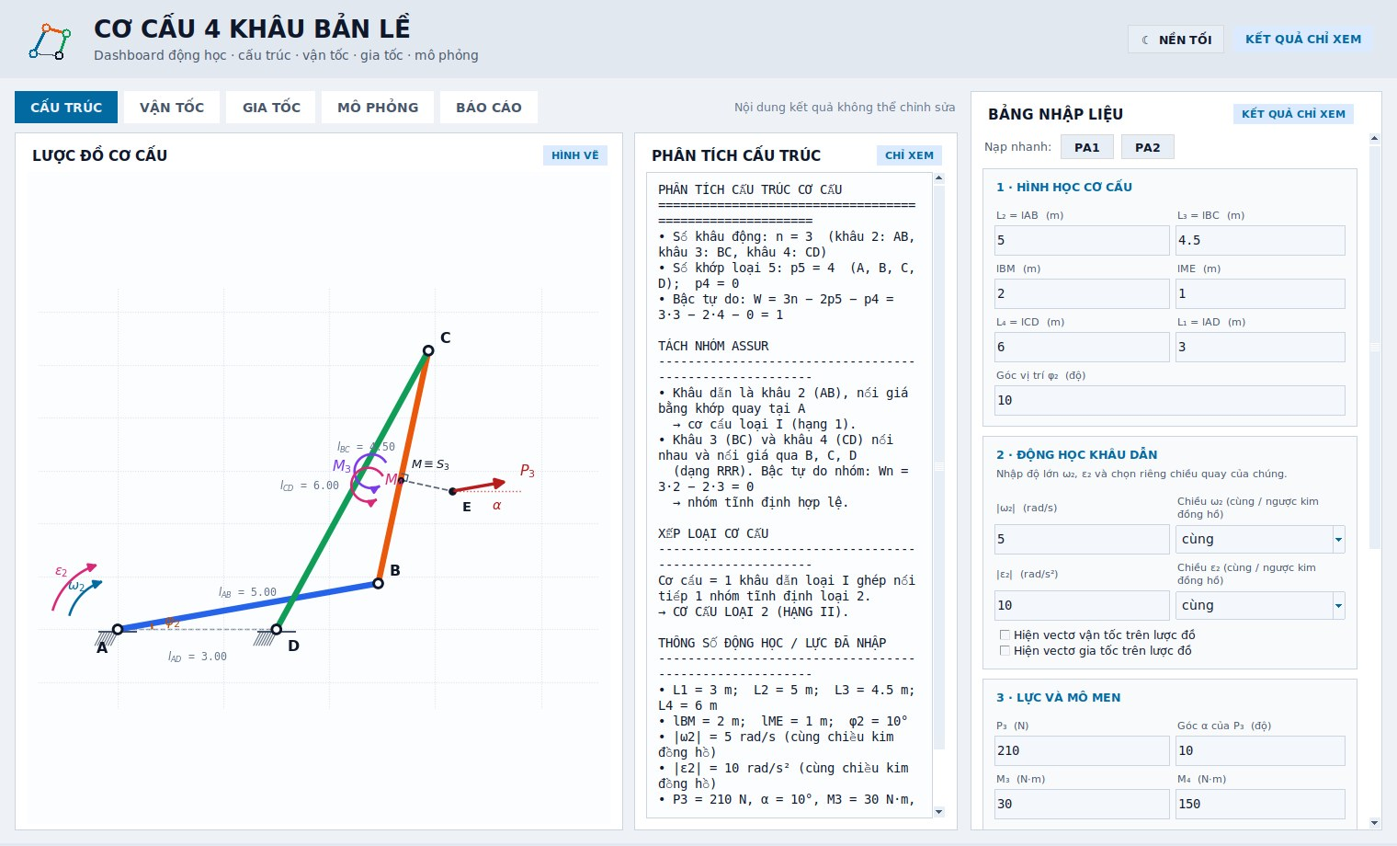



Giao diện dashboard
Tab kết quả
5 tab, nội dung chỉ xem
Bảng nhập liệu
16 trường số và nút nạp PA1/PA2
Nền sáng / tối
Đổi theme bằng một nút
Notes:
Ảnh chụp thật từ v2.py ở nền sáng: hàng tab, lược đồ cơ cấu, phân tích cấu trúc và bảng nhập liệu.

Slide 4
Cấu trúc code: 5 phần
1
Nền tảng giao diện
Theme sáng/tối, font, preset, widget dùng chung
Thư viện sử dụng
tkinter
giao diện desktop
numpy
vectơ, giải hệ phương trình
matplotlib
lược đồ, họa đồ, mô phỏng
json · datetime
lưu lịch sử, đặt tên file
2
Bố cục & nhập liệu
Header, tab, form nhập, đọc và kiểm tra dữ liệu
3
Giải động học
Vị trí, vận tốc, gia tốc, văn bản báo cáo
4
Vẽ hình & họa đồ
Lược đồ, vectơ, họa đồ, trang mô phỏng
5
Điều phối & xuất file
Luồng tính toán, hoạt ảnh, lịch sử, xuất PNG/PDF/TXT
Notes:
Code được chia 5 vùng có khối lượng gần bằng nhau, ghép thành lớp CoCauDashboard bằng mixin.

Slide 5
Phân tích cấu trúc cơ cấu
n = 3
p₅ = 4
W = 1
khâu động: AB, BC, CD
khớp quay loại 5: A, B, C, D
bậc tự do: W = 3n − 2p₅ − p₄
Cơ cấu loại 2 (hạng II)
Khâu dẫn AB (loại I) ghép với nhóm Assur dạng RRR gồm BC và CD, có bậc tự do của nhóm bằng 0.
Notes:
Bậc tự do W = 1 nên chỉ cần một khâu dẫn là AB.

Slide 6

Cách giải động học
1
Vị trí
2
Vận tốc
3
Gia tốc
solve_positions()
solve_velocities()
solve_accelerations()
B quay quanh A theo φ₂
C = giao hai đường tròn (B; L₃) và (D; L₄)
M trên BC, E vuông góc BC tại M
vB = ω₂ × AB
vC = vB + ω₃ × BC
vC = ω₄ × DC
Giải hệ 2×2 để tìm ω₃, ω₄
aB = ε₂ × AB − ω₂²·AB
aC = aB + ε₃ × BC − ω₃²·BC
Giải hệ 2×2 để tìm ε₃, ε₄
Báo lỗi khi vòng B–C–D không khép được, hoặc khi BC ∥ CD (định thức bằng 0)
Notes:
Giải lần lượt: vị trí (giao hai đường tròn), vận tốc và gia tốc (hệ phương trình tuyến tính 2×2). Quy ước: góc quay dương là ngược chiều kim đồng hồ.

Slide 7
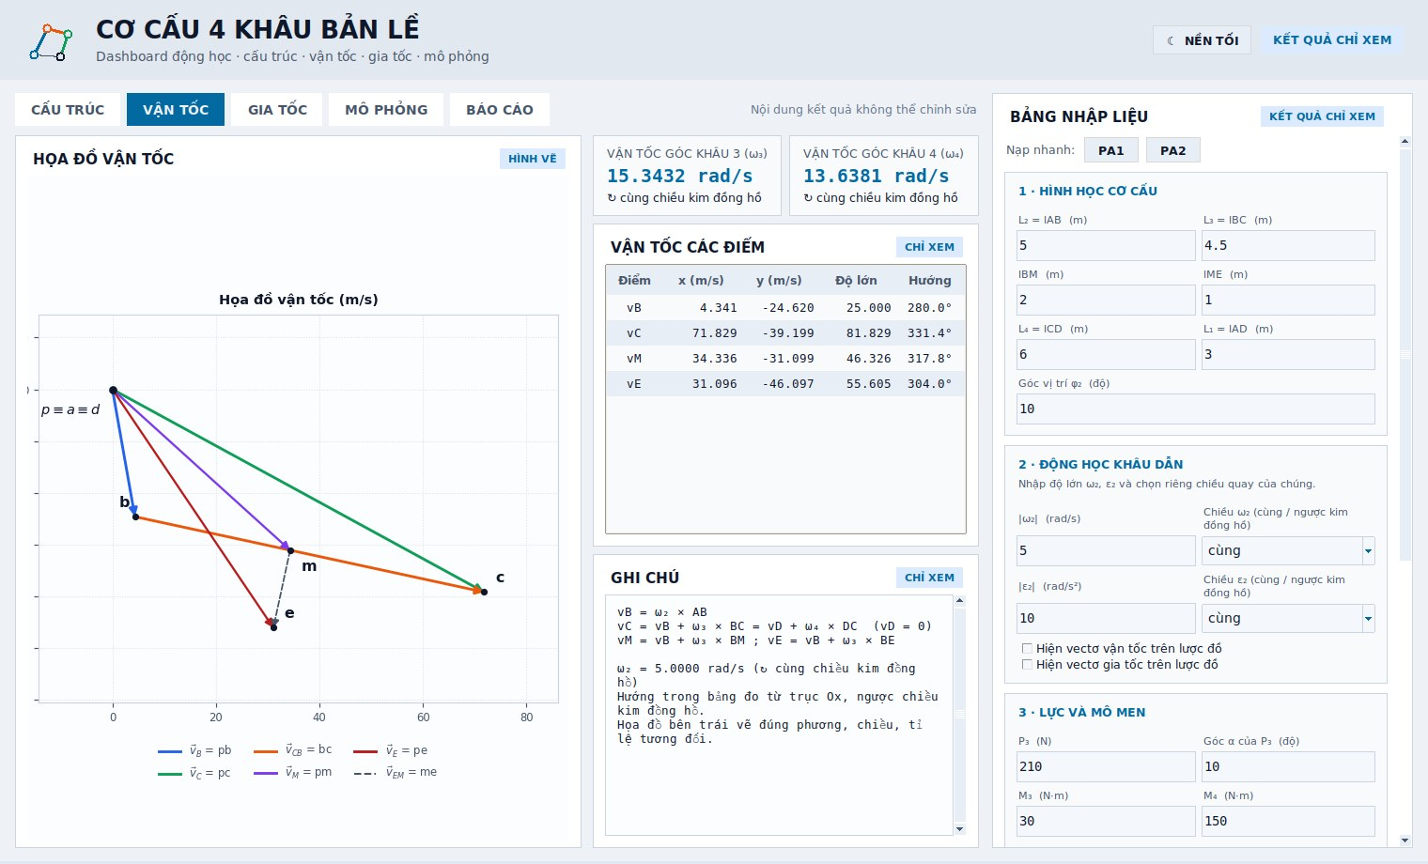
Kết quả: họa đồ vận tốc
15.34
ω₃ (rad/s) của khâu BC
13.64
ω₄ (rad/s) của khâu CD
Bảng vận tốc B, C, M, E và họa đồ vẽ đúng phương, chiều, tỉ lệ (preset PA1)
Notes:
Kết quả của preset PA1 (φ₂ = 10°, ω₂ = 5 rad/s cùng chiều kim đồng hồ).

Slide 8



Dữ liệu vào và kết quả ra
Thông số | PA1 | PA2
L₂ (m) | 5.0 | 5.0
L₃ (m) | 4.5 | 4.0
φ₂ (độ) | 10 | 20
|ω₂| (rad/s) | 5, cùng | 5, cùng
|ε₂| (rad/s²) | 10, cùng | 20, ngược
P₃ (N) | 210 | 240
M₄ (N·m) | 150 | 200
Mô phỏng
Quay φ₂ theo chiều ω₂, khoảng 30 khung/giây, quỹ đạo B, C, M, E
Lịch sử
Lưu bộ thông số vào file JSON, nạp lại hoặc xóa
Xuất kết quả
Ảnh lược đồ và họa đồ (PNG/PDF) cùng báo cáo TXT
Hai bộ thông số mẫu, nạp bằng một nút
Notes:
Bảng bên trái là hai preset PA1/PA2 có sẵn trong code. Bên phải là các đầu ra: mô phỏng, lịch sử, xuất file.

Slide 9

Tổng kết
Một ứng dụng gom đủ: nhập, tính, vẽ, mô phỏng, xuất
Cách chạy
python3 v2.py
Giải bằng phương trình vectơ và numpy, giữ cố định nhánh lắp ráp
Cần cài: tkinter, numpy, matplotlib
Quy ước dấu rõ ràng: góc quay dương là ngược chiều kim đồng hồ
Notes:
Chạy bằng python3 v2.py. Cần tkinter, numpy và matplotlib.

